Slide 1
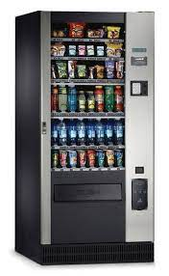
ჩვენ პროექტის თემად ავირჩიეთ სნექების აპარატი რადგან მის გასაკეთებლად ჩვენ შეგვიძლია ჩავრთოთ განვლილი მასალის დიდ ნაწილი
სნექების აპარატი

Slide 2
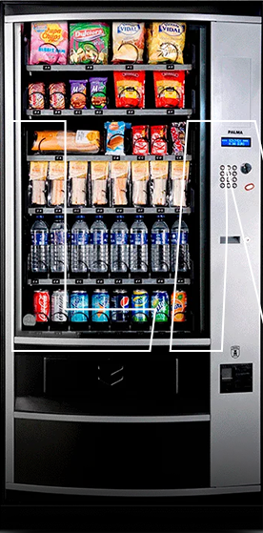

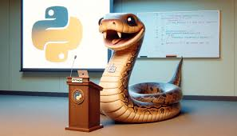
ჩვენ ვაპირებთ დავწეროთ კოდი def ფუნქციის გამოყენებით სნექების აპარატისთვის და ასევე დავხატოთ იგი python-ის პროგრამაში

Slide 3


ასევე პირველ სლაიდში როგორც ვთქვი ჩვენ უდა გამოვიყენოთ განვლილი მასალის უმეტესი ნაწილი.ჩვენ უნდა გავაკეთოთ დახვეწილი, რამდენიმე გვერდიანი, ორ ენოვანი და დიდი საიტი, რომელიც იქნება ესეთ აპარატებზე, კონტაქტებზე და ასე შემდეგ, სადაც html-ის მთლიან მასალას გამოვიყენებთ.

Slide 4


ასევე ჩვენ თუ დრო დაგვრჩება შეიძლება გავაკეთოთ კიდევ ერთი ისეთი აპარატი რომელიც არავის აზრადაც არ მოუვიდოდა მაგრამ ჯერჯერობით ეს საიდუმლო იქნება.

Slide 5
მადლობა ყურადღებისთვის
ჯგუფის წევრები:
ილია ძინძიბაძე
გიორგი წიკლაური
ლუკა მსხალაძე
ილია კვიციანი

